Slide 1
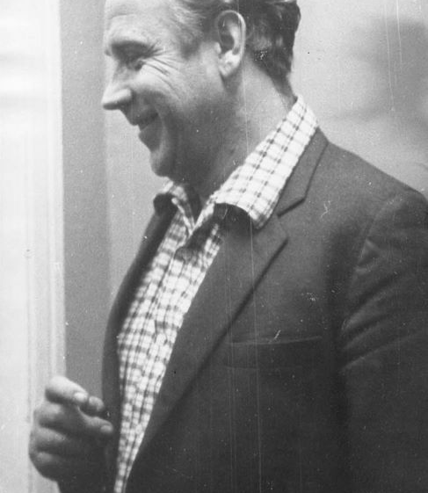
Игра «Погружаемся в мир В.П. Капрвина»
Содержание
ГБПОУ «Дзержинский педагогический колледж»
Создатель: Барк Маргарита Юрьевна
Дзержинск, 2023
Ты сумеешь. Если тяжело будет - выдержишь, если больно - вытерпишь, если страшно - преодолеешь. Самое трудное знаешь, что? Когда ты считаешь, что надо делать одно, а тебе говорят: делай другое. И говорят хором, говорят самые справедливые слова, и ты сам уже начинаешь думать: а ведь, наверно, они и в самом деле правы. Может случиться, что правы. Но если будет в тебе хоть капелька сомнения, если в самой-самой глубине души осталась крошка уверенности, что прав ты, а не они, делай по-своему. Не оправдывай себя чужими равильными словами…

Slide 2
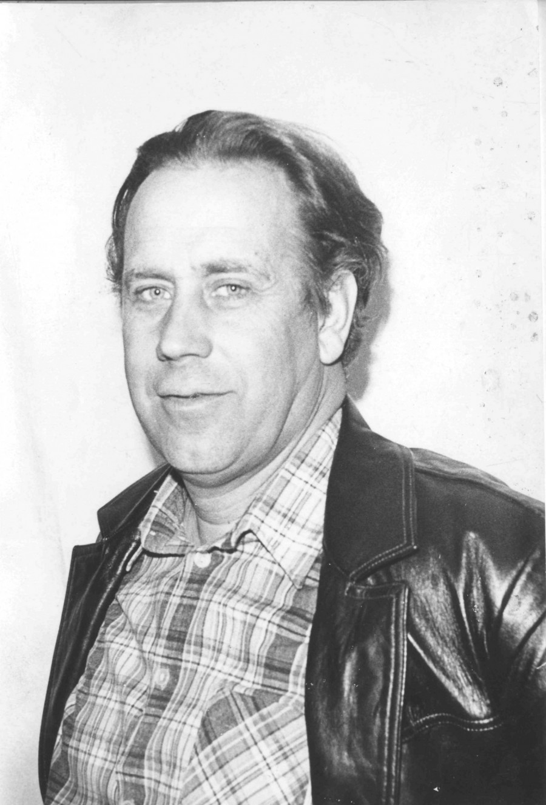
Напутствие
Правила игры
ИграИгра - квиз
Ты сумеешь. Если тяжело будет - выдержишь, если больно - вытерпишь, если страшно - преодолеешь. Самое трудное знаешь, что? Когда ты считаешь, что надо делать одно, а тебе говорят: делай другое. И говорят хором, говорят самые справедливые слова, и ты сам уже начинаешь думать: а ведь, наверно, они и в самом деле правы. Может случиться, что правы. Но если будет в тебе хоть капелька сомнения, если в самой-самой глубине души осталась крошка уверенности, что прав ты, а не они, делай по-своему. Не оправдывай себя чужими равильными словами…
Ваша задача выбрать один правильный ответ.
Если ваш ответ правильный, вы увидите следующий вопрос.
Если ответ оказался неверным, появиться надпись «Вы проиграли, хотите начать заново?»
Игра закончится, когда все этапы будут пройдены.

Slide 3
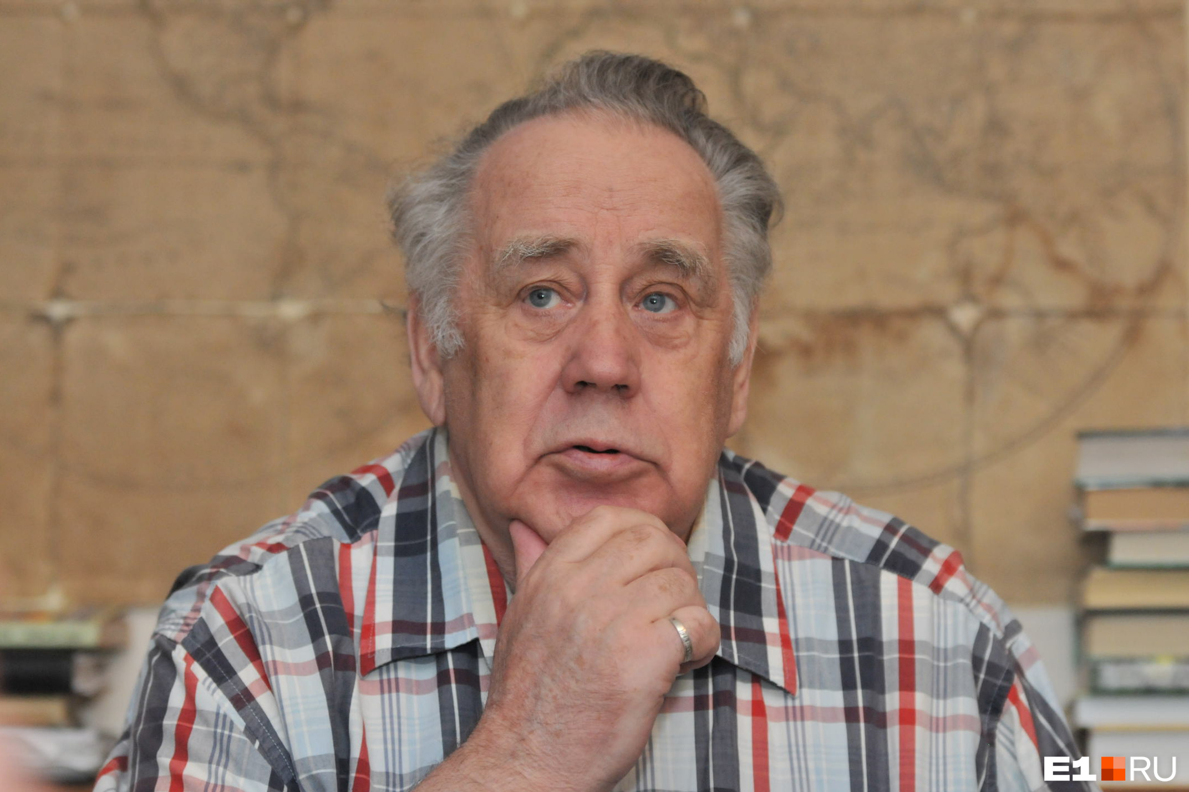
Правила игры
14 октября 1938
14 января 1938
Ваша задача выбрать один правильный ответ.
Если ваш ответ правильный, вы увидите следующий вопрос.
Если ответ оказался неверным, появиться надпись «Вы проиграли, хотите начать заново?»
Игра закончится, когда все этапы будут пройдены.
14 января 1938

Slide 4
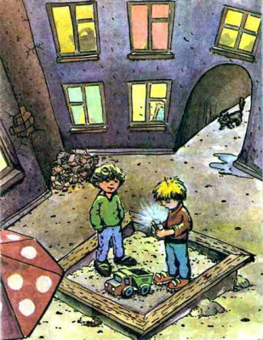
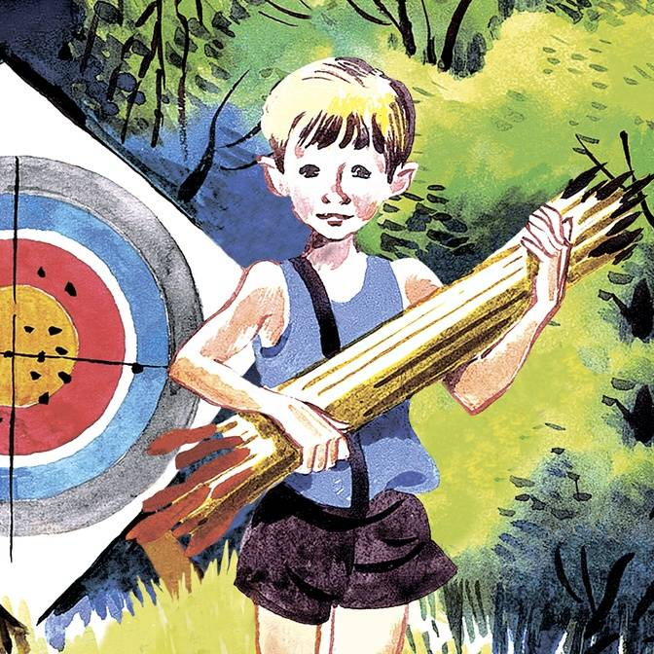
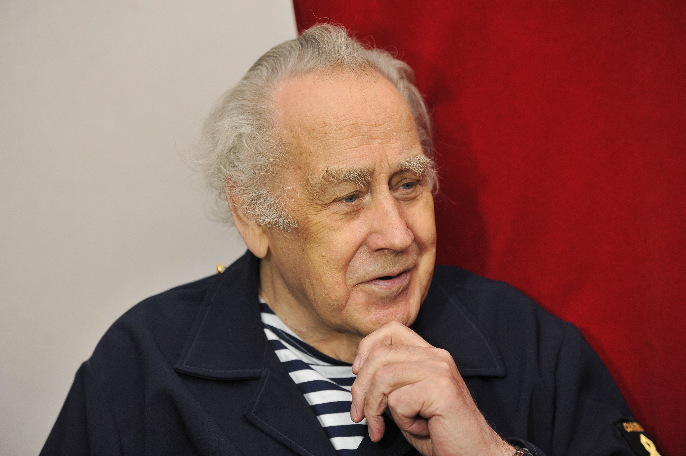
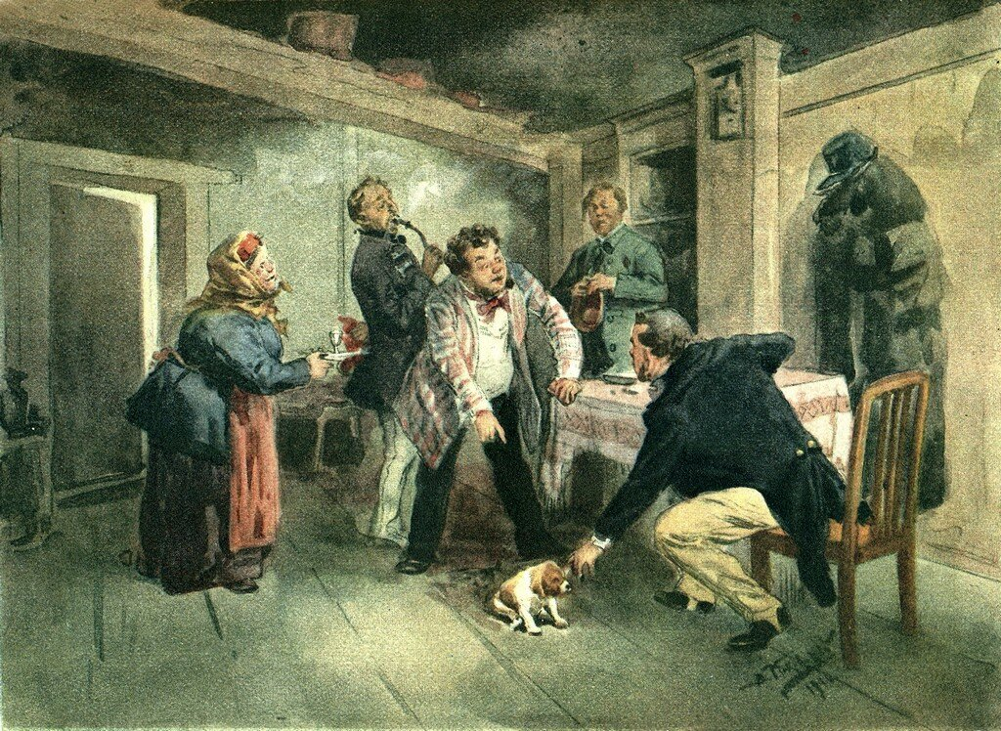
Вопрос 1. Владислав Петрович Крапивин родился?
14 октября 1938
14 января 1938
14 января 1938

Slide 5
Вопрос 2. Что из ниже перечисленного было написано Владиславом Крапивиным?
Оруженосец Кашка
Мертвые души
Он живой и светится

Slide 6
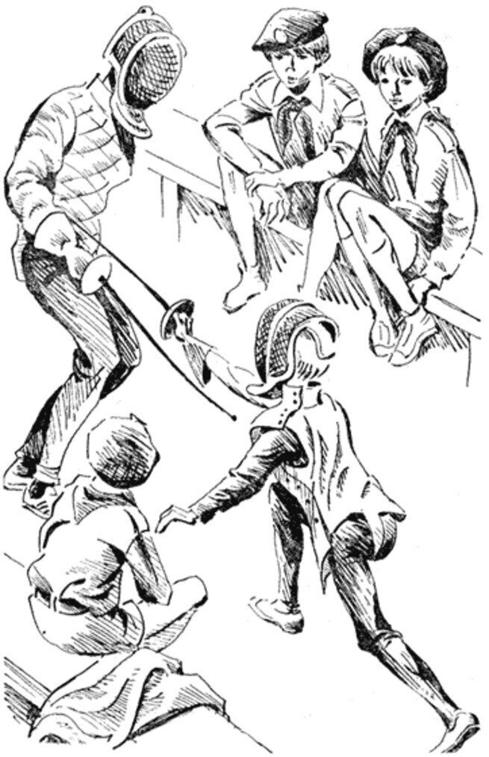
Вопрос 3. В каком романе Владислава Крапивина встречается читателю детский отряд «Эспада»
Дети Синего Фламинго
Мальчик со шпагой
Трое с площади Карронад
«…Человек устроен так, что ему обязательно нужен приют. Если он едет в вагоне, то привыкает к своей полке, и ему кажется, что эта полка – его маленький дом. Если он устраивается на ночлег в лесу под сосной, то сразу начинает отличать свою сосну от других: это дерево приютило его, и оно теперь ему ближе, привычнее, чем остальные.
Так и скамейка. Мальчик провел на ней почти полдня и привык….»

Slide 7
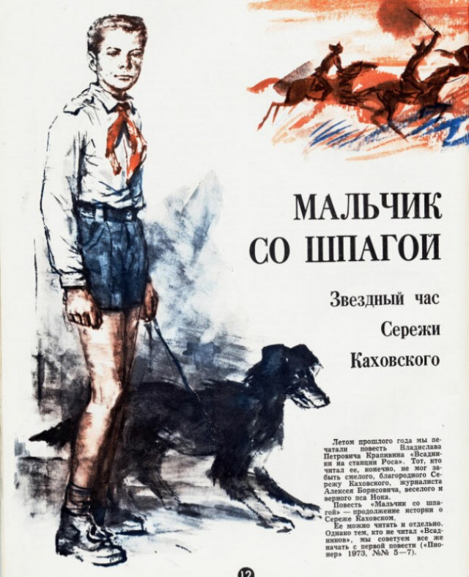
Вопрос 4. Прочитайте отрывок и укажите из какого он произведения?
Мальчик со шпагой
«…Человек устроен так, что ему обязательно нужен приют. Если он едет в вагоне, то привыкает к своей полке, и ему кажется, что эта полка – его маленький дом. Если он устраивается на ночлег в лесу под сосной, то сразу начинает отличать свою сосну от других: это дерево приютило его, и оно теперь ему ближе, привычнее, чем остальные.
Так и скамейка. Мальчик провел на ней почти полдня и привык….»
Трое с площади Карронад
Дети Синего Фламинго

Slide 8
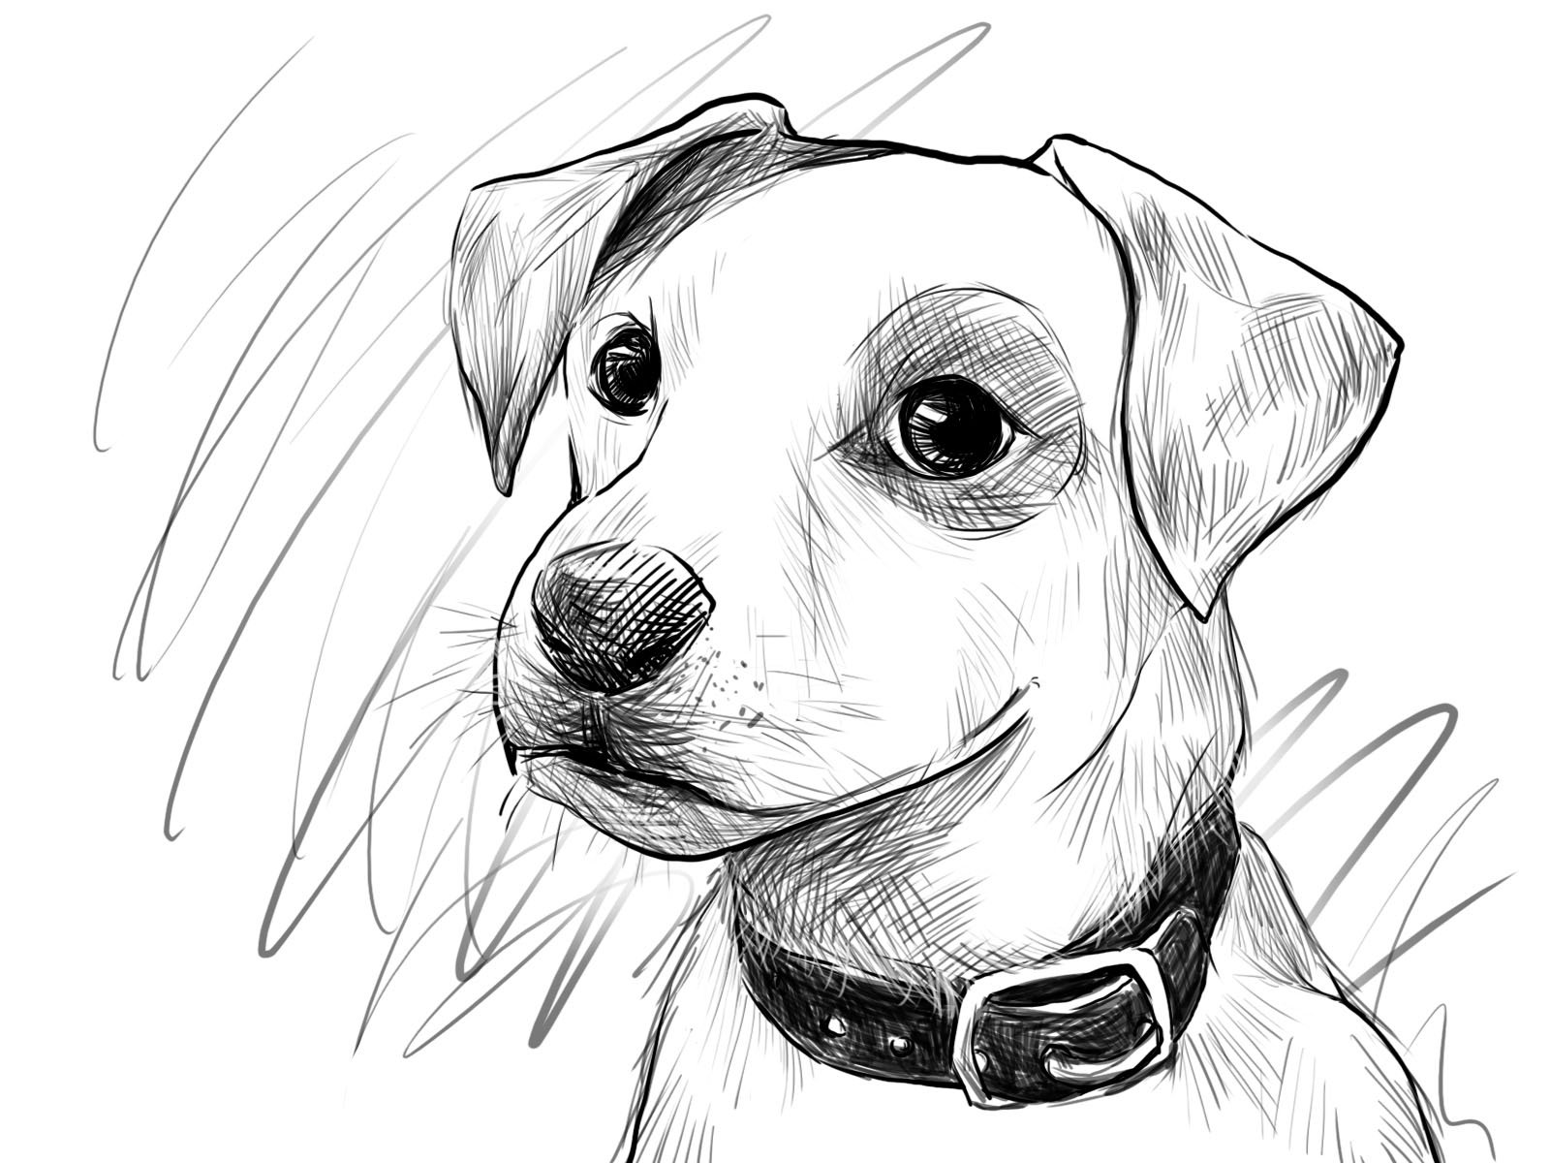
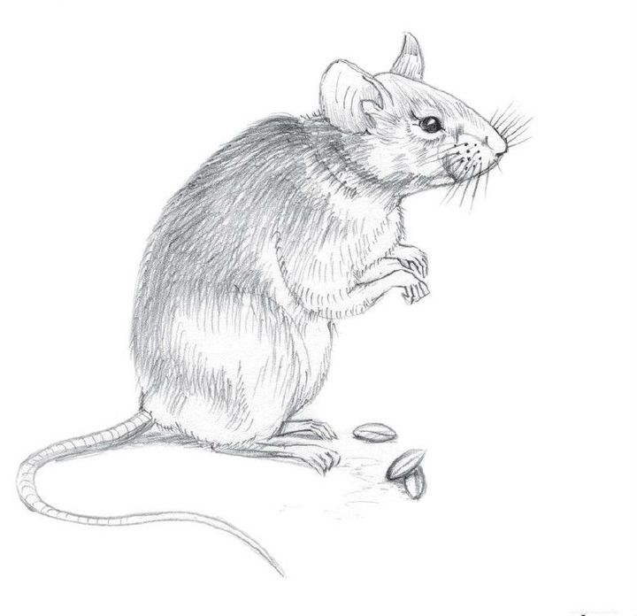
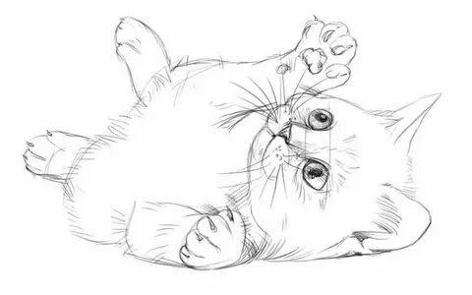
Вопрос 5. Почему Сережа решил покинуть пионерлагерь?
Случилась ссора с ребятами
Возникла тоска по дому
Случился конфликт с директором

Slide 9
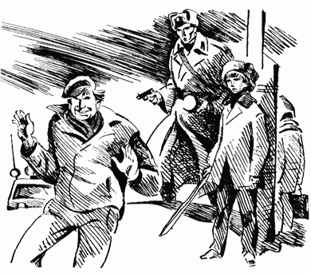
Вопрос 6. Какое животное Сережа подобрал на станции и забрал с собой?
кота
собаку
мышонка

Slide 10
Вопрос 7. Кем по профессии был Алексей Борисович, ставший на защиту Сережи?
Журналист
Кондитер
Конный спорт
Учитель

Slide 11
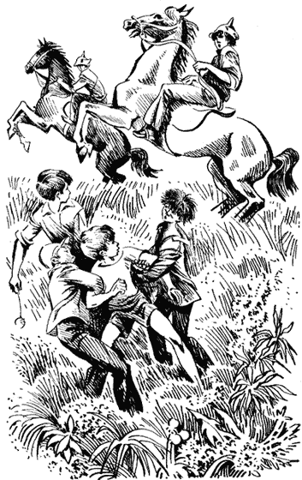
Вопрос 8. Каким видом спорта решил заняться Сережа?
Конный спорт
Хоккей
Плаванье
Фехтование

Slide 12
Вопрос 9. В какой южный город отправились отдыхать Сережа и Генка на летние каникулы?
Симферополь
Ялта
Севастополь

Slide 13
Хотите начать сначала?
Вы проиграли
ДА
НЕТ

Slide 14
Игра пройдена!!!

Slide 15
Все-таки легче жить на свете, когда кругом хорошие люди

